Slide 2
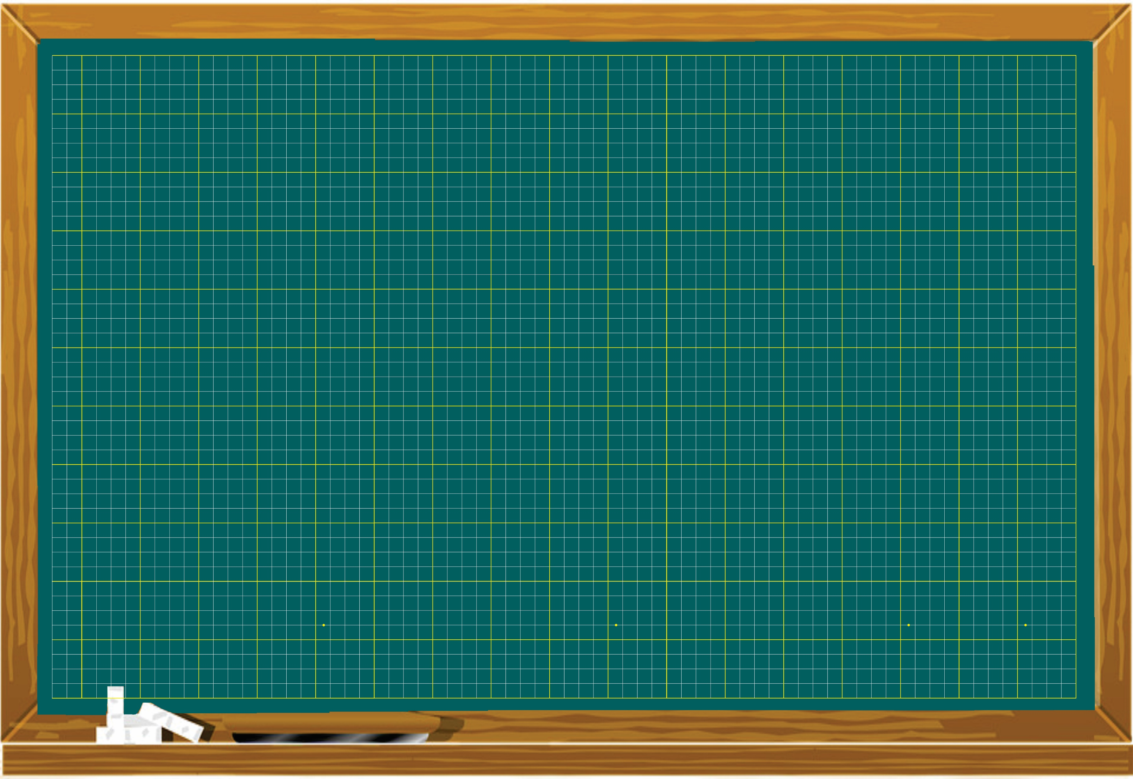
Thứ tư ngày 20 tháng 4 năm 2022
Đọc
Thư gửi bố (Tr 95)

Slide 3
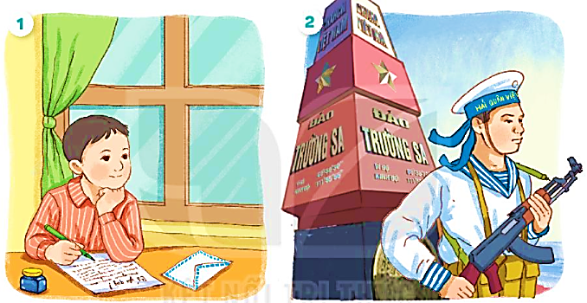
THƯ GỬI BỐ NGOÀI ĐẢO
BÀI 22
BÀI 22
Em thấy những ai trong 2 bức tranh? Họ đang làm gì?

Slide 4
BÀI 22
THƯ GỬI BỐ NGOÀI ĐẢO
BÀI 22
TIẾT 1 – 2
ĐỌC

Slide 5
THƯ GỬI BỐ NGOÀI ĐẢO
ĐỌC
Bây giờ sắp Tết rồi
Con viết thư gửi bố (…)
Tết con muốn gửi bố
Cái bánh chưng cho vui
Nhưng bánh thì to quá
Mà hòm thư nhỏ thôi.
Gửi hoa lại sợ héo
Đường ra đảo xa xôi
Con viết thư gửi vậy
Hẳn bố bằng lòng thôi.
Ngoài ấy chắc nhiều gió
Đảo không có gì che
Ngoài ấy chắc nhiều sóng
Bố lúc nào cũng nghe.
Bà bảo: hàng rào biển
Là bố đấy, bố ơi
Cùng các chú bạn bố
Giữ đảo và giữ trời.
(Xuân Quỳnh)
4

Slide 6
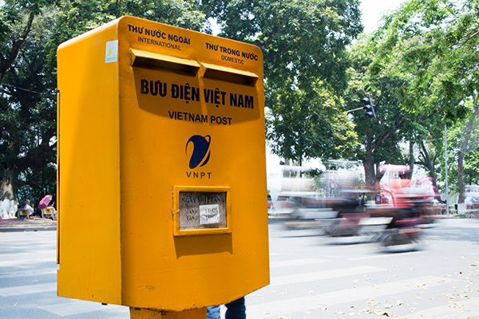
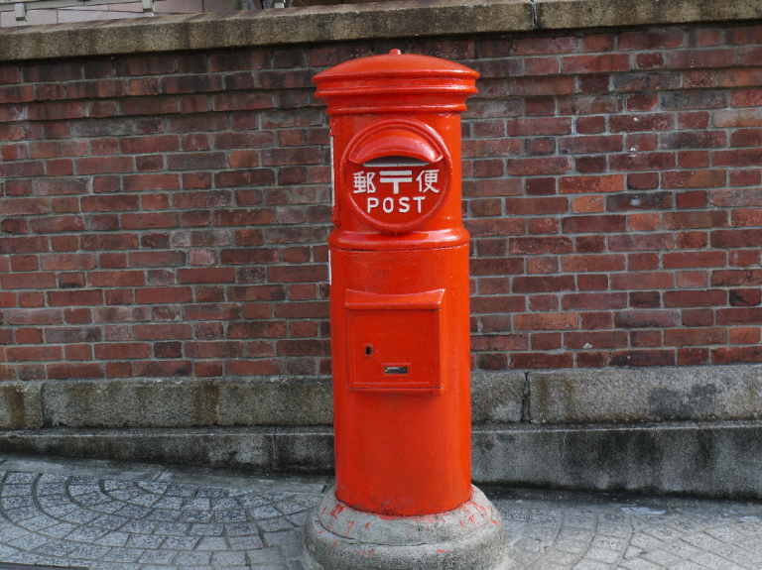
ĐỌC
THƯ GỬI BỐ NGOÀI ĐẢO
Bây giờ sắp Tết rồi
Con viết thư gửi bố (…)
Tết con muốn gửi bố
Cái bánh chưng cho vui
Nhưng bánh thì to quá
Mà hòm thư nhỏ thôi.
hòm thư
: thùng để bỏ thư.

Slide 7
ĐỌC
Gửi hoa lại sợ héo
Đường ra đảo xa xôi
Con viết thư gửi vậy
Hẳn bố bằng lòng thôi.

Slide 8
ĐỌC
Ngoài ấy chắc nhiều gió
Đảo không có gì che
Ngoài ấy chắc nhiều sóng
Bố lúc nào cũng nghe.

Slide 9
ĐỌC
Bà bảo: hàng rào biển
Là bố đấy, bố ơi
Cùng các chú bạn bố
Giữ đảo và giữ trời.
4

Slide 10
ĐỌC NHÓM

Slide 11
THƯ GỬI BỐ NGOÀI ĐẢO
Bây giờ sắp Tết rồi
Con viết thư gửi bố (…)
Tết con muốn gửi bố
Cái bánh chưng cho vui
Nhưng bánh thì to quá
Mà hòm thư nhỏ thôi.
Ngoài ấy chắc nhiều gió
Đảo không có gì che
Ngoài ấy chắc nhiều sóng
Bố lúc nào cũng nghe.
Gửi hoa lại sợ héo
Đường ra đảo xa xôi
Con viết thư gửi vậy
Hẳn bố bằng lòng thôi.
Bà bảo: hàng rào biển
Là bố đấy, bố ơi
Cùng các chú bạn bố
Giữ đảo và giữ trời.
(Xuân Quỳnh)
4

Slide 12
Trả lời câu hỏi

Slide 13
TRẢ LỜI CÂU HỎI
1. Bạn nhỏ viết thư cho bố vào dịp nào?
→ Bạn nhỏ viết thư cho bố vào dịp gần Tết.
2. Bố bạn nhỏ đang làm công việc gì ở đảo?
→ Bố bạn nhỏ đang làm công việc giữ đảo và giữ trời.
3. Bạn nhỏ đã gửi gì cho bố?
a. bánh chưng b. hoa c. thư

Slide 14
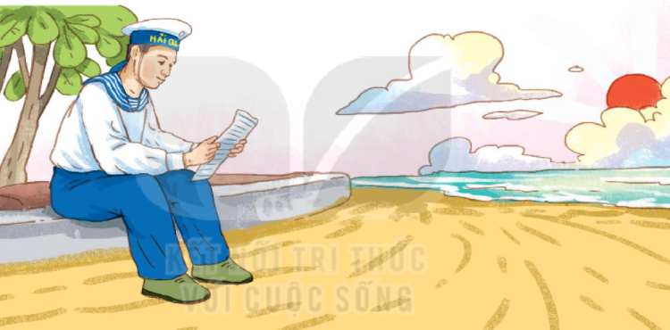
4. Theo em, khổ thơ cuối muốn nói điều gì?
Bố và các chú bảo vệ vùng biển, vùng trời quê hương.
Bố và các chú xây hàng rào ở đảo.
Bố và các chú là hàng rào chắn sóng, chắn gió.

Slide 15
THƯ GỬI BỐ NGOÀI ĐẢO
Bây giờ sắp Tết rồi
Con viết thư gửi bố (…)
Tết con muốn gửi bố
Cái bánh chưng cho vui
Nhưng bánh thì to quá
Mà hòm thư nhỏ thôi.
Ngoài ấy chắc nhiều gió
Đảo không có gì che
Ngoài ấy chắc nhiều sóng
Bố lúc nào cũng nghe.
Gửi hoa lại sợ héo
Đường ra đảo xa xôi
Con viết thư gửi vậy
Hẳn bố bằng lòng thôi.
Bà bảo: hàng rào biển
Là bố đấy, bố ơi
Cùng các chú bạn bố
Giữ đảo và giữ trời.
(Xuân Quỳnh)
4

Slide 16
Luyện tập

Slide 17
Luyện tập
1. Từ ngữ nào chỉ hành động của bố? Từ ngữ nào chỉ hành động của con?
giữ đảo
bố
gửi thư
viết thư
con
giữ trời
2. Thay lời bạn nhỏ, nói một câu thể hiện tình cảm đối với bố.

